Slide 1












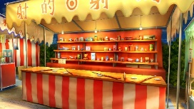
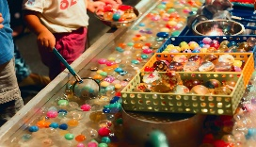




8
/28(木)
●時 間 ①13:00～19:30 ②16:00～19:30
●対 象 年中～小6(一般の子も参加OK！)
●定 員 先着40名
●料 金 ①6,600円(税込) ②4,510円(税込)
●持ち物 プール用意・浮き輪や水鉄砲など・飲み物
※内容を変更する場合がございます。
1日のスケジュール
館内ゲームを少しご紹介！
13:00～プール開放
14:10～ハンドクラフト
16:00～館内ゲーム(ボールすくいなど)
17:30～夕食(全員夕食付きです)
18:30～大抽選会
19:30～解散
①射的
➁スーパーボールすくい
③ミニカーリング
などなど。
各ブースに景品ご用意してます！
会員以外のお子さまも
参加OKです！
ぜひお友達や兄弟を
誘ってきてね！
コパンスポーツクラブたかはま
0566-52-0277
愛知県高浜市論地町5丁目6-55
フロント受付時間 10:00～20:00 休館日 木曜日・月末最終日
締切8月22日(金)20:00まで

